Slide 1
Мультимедиа техногияларын программалық қамтамасыз ету. UNITY ортасында виртуалды шындыққа арналған видео қосу
Л.Н. Гумилев атындағы Еуразия ұлттық университеті

Slide 2
Цифрлық білім беру контентін электронды оқулықтар, компьютерлік ойындар, виртуалды жаттығу әдістері, ғылыми - әдістемелік зерттеулер құрайды.
Осылайша, e-learning технологиясы – бұл оқыту ортасы, оның көмегімен оқу үрдісін жекелеуге болады, оқытудың жылдамдығын таңдауға болады (ақпаратты қабылдаған кезде). Оқушы өзіндік жұмысты дербес компьютердің, ноутбуктың, ұялы телефонның көмегімен ұйымдастыра алады. Оқушылардың өзіндік жұмыстарының көлемін көбейту оқу үрдісін ақпараттық технологиялардың арқасында нығайтуға мүмкіндік береді.

Slide 3
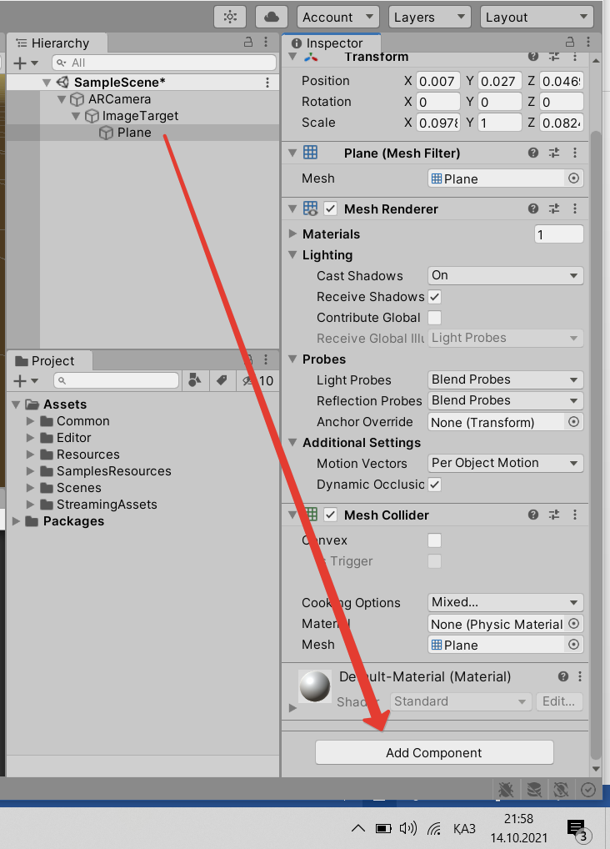
UNITY ортасында виртуалды шындыққа арналған видео қосу
Plane-ға видеомызды қосамыз. Ол үшін Plane→ Add Component ашып, Video Player қосамыз .
Video Player-ді қосу.

Slide 4
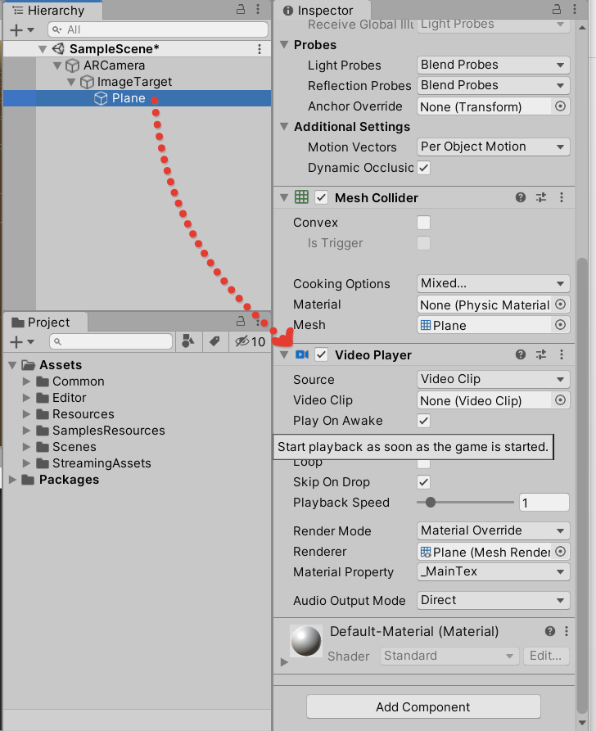
Plane бөлімінен Video Player шыққанын көреміз

Slide 5
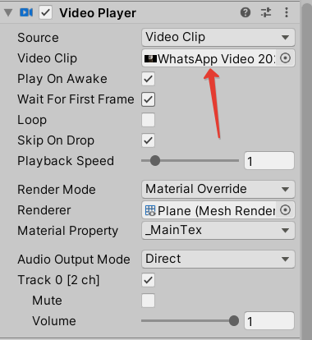
Assets папкасына қосамыз
Video Player баптауларында осыларды таңдауымыз керек:
Sourse-Video Clip
Video Clip-қосатын видеоға сілтеме.
жобаның дұрыстығын тексеру үшін:

Slide 6
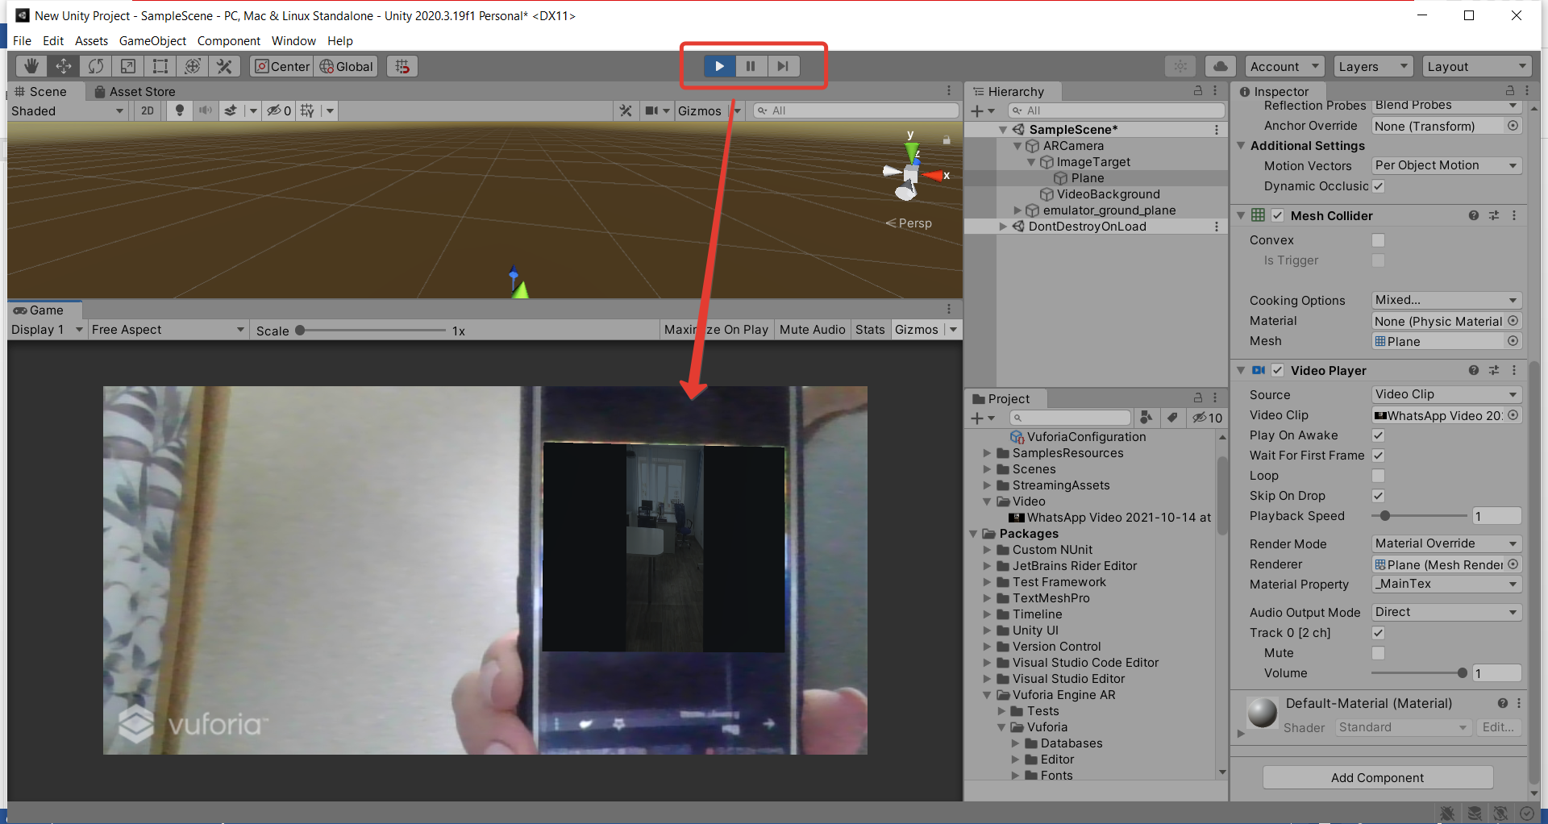
Жоба дұрыс құрастырылған жағдайда, суретті камераға көрсеткен кезде видео ойнау керек.

Slide 7
Суреттің немесе видеоның орналасуын үш өлшемді ортада өзгертуге болады.
Керек болған жағдайда Rect Tool құралын қолданып, өлшемін келтіруге болады.

Slide 8
Бейтарап түсті объектінің бетінің пайда болуы оны проекцияланған жарықпен бояу арқылы өзгертуге болады.

Slide 9
Назар аударып
тыңдағандарыңызға
рақмет!

Slide 10
Қолданылған әдебиеттер
Гриншкун А.В. Технология дополненной реальности как объект изучения и средство обучения в курсе информатики основной школы https://www.dissercat.com/content/tekhnologiya-dopolnennoi-realnosti-kak-obekt-izucheniya-i-sredstvo-obucheniya-v-kurse-inform (дата обращения 11.02.2021г.)
Oliver Bimber, Ramesh Raskar. Spatial augmented reality : merging real and virtual worlds. Peters Wellesley, Massachusetts,2005, 392 p

